Slide 1
Correo Electrónico
Protocolos SMTP, POP3 e IMAP

Slide 2
Historia
Los primeros sistemas de correo electrónico simplemente consistían en protocolos de transferencia de archivos
  la primera línea del archivo contenía la dirección del destinatario
Limitaciones de este sistema
  envío a grupos
  sin notificación
En 1982 se publicaron las propuestas de correo electrónico del ARPANET
  RFC 821. Protocolo de transmisión SMTP
  RFC 822. Formato de mensaje
Dos años después, el CCITT elaboró su recomendación X.400, pero su excesiva complejidad, hace que no se utilice, como la mayoría de aplicaciones OSI.

Slide 3
Arquitectura del sistema de correo (1/2)
RFC821 Envoltura (cabecera antigua)
  destino
  prioridad
  seguridad, etc,
RFC822 Contenido del mensaje
  cabecera
  cuerpo
  (separados por una línea en blanco)

Slide 4
Arquitectura del sistema de correo (2/2)
Funciones (o servicios) del sistema de correo:
  edición de mensajes
  transferencia
  generación de informes
Subsistemas
de distribución (SMTP, ESMTP)
de entrega final (POP3, IMAP)
de transferencia
(demonios)
Agentes
de usuario
Formato MIME
Notes:
La distinción entre la envoltura y el contenido, que a su vez incluye una cabecera no queda muy clara. Hay campos de la envoltura que aparecen en la parte de la cabecera del contenido etc. Muchos MTA por tanto, cuando tienen que enviar un correo, tanto con la envoltura como con la cabecera, extraen y procesan la información que les interesa para enviar por SMTP el mensaje.

Slide 5
Agentes de transferencia
Estos agentes se clasifican en:
de distribución:
  SMTP (Simple Mail Transfer Protocol) RFC 821
  SMTP extendido (ESMTP) RFC 1425
de entrega final: que permita al usuario gestionar su correo a través de una máquina remota
  POP3 (Post Office Protocol) RFC 1225
  IMAP (Interactive Mail Access Protocol) RFC 1064

Slide 6
Agentes de transferencia de distribución (SMTP) (1/2)
El SMTP es un sencillo protocolo cliente/servidor en formato ASCII. Establecida una comunicación TCP entre la computadora transmisora del correo, que opera como cliente, y el puerto 25 de la computadora receptora del correo, que opera como servidor, el cliente permanece a la espera de recibir un mensaje del servidor.
En inglés es conocido como MTA mail transfer agent. Ejemplo de paquetes MTA son: Sendmail (www.sendmail.org), Smail, Qmail (www.qmail.org) diseñado para alta seguridad con una recompensa de 500$ quien encuentre el primer agujero (desde Marzo 97 no ha habido reclamaciones), Exim, ...

Slide 7
Agentes de transferencia de distribución (SMTP) (2/2): protocolo
El servidor comienza por enviar una línea de texto que proporciona su identidad e indica si está preparado o no para recibir correo:
a.- Si no lo está, el cliente libera la conexión y lo intenta después.
b.- Si está dispuesto a aceptar correo electrónico, el cliente anuncia de quién viene el mensaje, y a quién está dirigido. Si existe tal destinatario en el destino, el servidor da al cliente permiso para enviar el mensaje. Entonces el cliente envía el mensaje y el servidor acusa su recibo. Si existe más correo electrónico también se envía ahora. Una vez que todo el correo ha sido intercambiado en ambas direcciones, se libera la conexión.

Slide 8
Comandos SMTP: cliente
Comando
Descripción
HELO
Identifica el remitente al destinatario.
MAIL FROM:
Identifica una transacción de correo e identifica al emisor.
RCPT TO:
Se utiliza para
identificar un destinatario individual
. Si se necesita
identificar múltiples destinatarios
es necesario repetir el comando.
DATA
Permite enviar una serie de líneas de texto. El tamaño máximo de una línea es
de 1.000 caracteres. Cada línea va seguida de un retorno de carro y avance de
línea <CR><LF>.
La última línea debe llevar únicamente el car
ácter
punto "."
seguido de <CR><LF>.
RSET
Aborta la transacción de correo actual.
NOOP
No operación.
Indica al extremo que envíe una respuesta positiva
.
Keepalives
QUIT
Pide al otro extremo que envíe una respuesta positiva y cierre la conexión.
VRFY
Pide al recep
tor que confirme que un nombre identifica a un destinatario
valido.
EXPN
Pide al receptor la
confirmación de una lista de correo
y que devuelva los
nombres de los usuarios de dicha lista.
HELP
Pide al otro extremo información sobre los comandos disponibl
es.
TURN
El emisor pide que se
inviertan los papeles
, para poder actuar como receptor.
El receptor puede negarse a dicha petición.
SOML
Si el destinatario está conectado, entrega el mensaje directamente al terminal,
en caso contrario lo entrega como corr
eo convencional.
SAML
Entrega del mensaje en el buzón del destinatario. En caso de estar conectado
también lo hace al terminal.
SEND
Si el destinatario está conectado, entrega el mensaje directamente al terminal.
Notes:
Los 7 primeros (HELO a QUIT) son obligatorios y son aceptados por todos los agentes SMTP. Este protocolo se puede llevar a cabo utilizando una conexión telnet post.uv.es 25, y tecleando los comandos según el protocolo tal como se especifica a continuación.

Slide 9
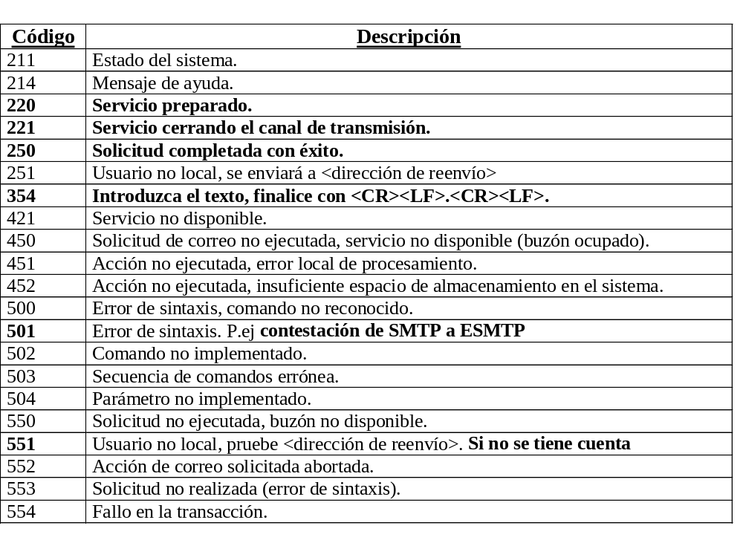
Códigos de respuesta SMTP: servidor

Slide 10
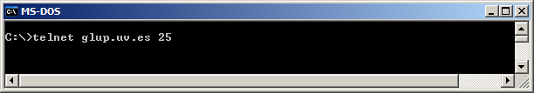
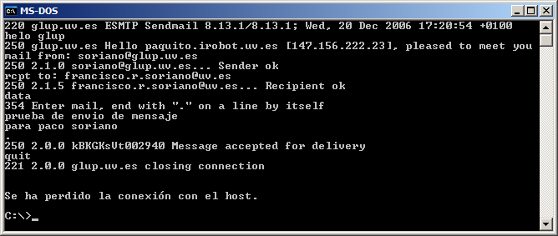

Slide 11
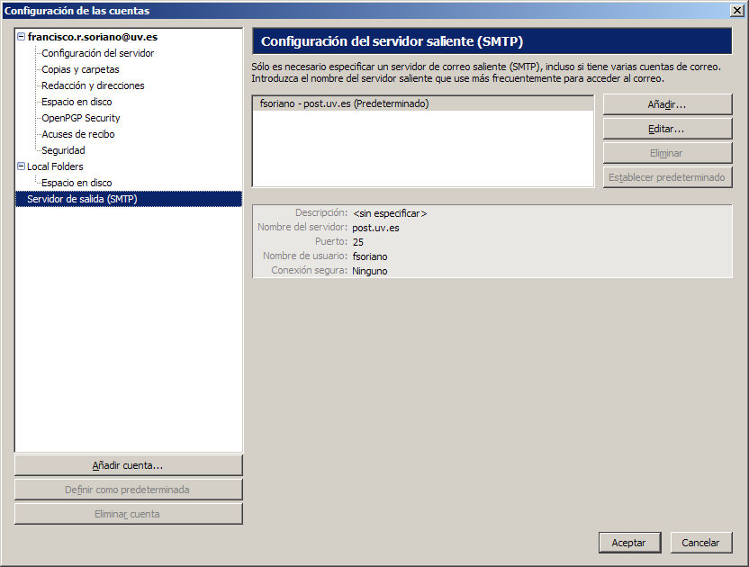

Slide 12
Comentarios sobre SMTP (1/3)
La sintaxis de los comandos del cliente se especifica con rigidez.
La sintaxis de las respuestas del servidor es menos rígida, sólo cuenta el código numérico, pudiendo cada implementación del protocolo SMTP poner la cadena de texto que desee después del código numérico

Slide 13
Comentarios sobre SMTP (2/3): inconvenientes
Algunas implementaciones más viejas de SMTP no pueden manejar mensajes mayores de 64 Kbytes.
Si el cliente y el servidor tienen temporizaciones distintas, uno de ellos puede terminar mientras que el otro continúa trabajando, terminando inesperadamente la conexión.

Slide 14
Comentarios sobre SMTP (3/3): inconvenientes
En ocasiones pueden dispararse tormentas de correo infinitas cuando ambos servidores mutuamente tienen una lista que incluye a la otra lista del otro servidor.
Servidor X Servidor Y
List A={...,Lista B,...} Lista B={...,Lista A,...}
Bucle infinito

Slide 15
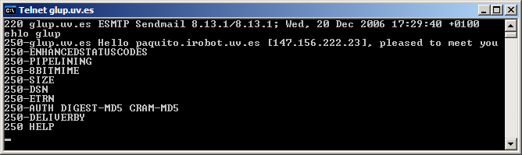
Solución, un nuevo protocolo extendido: SMTP extendido (ESMTP) en el RFC 1425. Los clientes que deseen usarlo deben enviar un mensaje EHLO, en lugar de HELO. Si el saludo se rechaza, código 500, esto indica que el servidor es un servidor SMTP normal (basado en el RFC 821) y el cliente debe proceder de la manera normal.

Slide 16
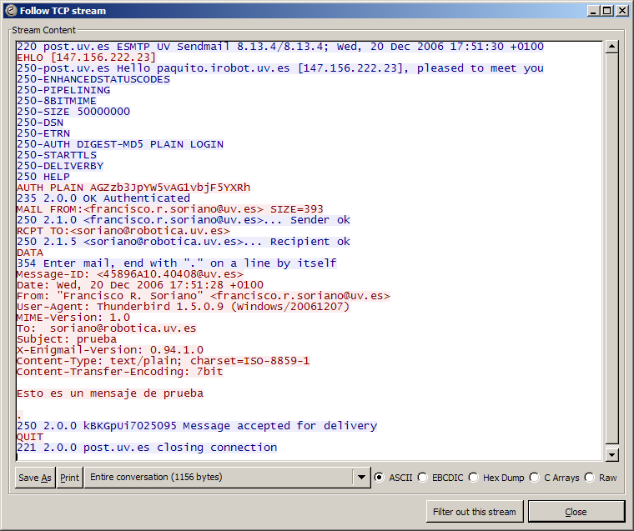

Slide 17
Protocolos de entrega final de usuario (1/4)
Internet
Agente de transferencia (SMTP)
Agente de usuario
PC receptor
PC emisor
conexión permanente
Problema: acceso no permanente a Internet
  a través de un ISP
  PC servidor

Slide 18
Protocolos de entrega final de usuario (2/4)
Solución: un buzón en el servidor
conexión permanente
conexión NO
permanente
Internet
Agente de transferencia (SMTP)
POP3
Agente de usuario
Servidor
(con buzón)
PC receptor
PC emisor
Problema: obtener correo del buzón
Solución: POP3
Notes:
Son utilizados para configurar correo entrante. Como correo saliente, se puede especificar o SMTP o SendMail en el caso de una máquina Unix. Si es SMTP, el cliente conectará con su servidor local para pasar los correos por SMTP. Si es Sendmail el correo saliente, tratará de conectar directamente con el agente SMTP remoto. En ocasiones, por temas de seguridad esta conexión no se puede realizar, porque sólo se permite la salida y conexión de SMTP a través del servidor de correo de la corporación. Con SMTP como correo saliente en el usuario, es la configuración habitual en el caso de tener un cortafuegos con la restricción anterior de salida.

Slide 19
Protocolos de entrega final de usuario (3/4)
El correo entrante en un cliente se puede realizar básicamente a través de los siguientes protocolos:
POP3 (Post Office Protocol) RFC 1225 → RFC 1939 tiene comandos para que un usuario establezca una sesión (USER y PASS), la termine (QUIT), obtenga mensajes (RETR) y los borre (DELE). El protocolo mismo consiste en texto ASCII y se asemeja a SMTP. El objetivo del POP3 es obtener correo electrónico del buzón remoto y almacenarlo en la máquina local del usuario para su lectura posterior. Puerto 110. Existen versiones actualmente, que ya permiten no descargar el correo del buzón como IMAP.
IMAP (Interactive Mail Access Protocol) RFC 1064 → RFC 2060. La idea en que se basa IMAP es que el servidor de correo electrónico mantenga un depósito central al que puede accederse desde cualquier máquina. Por tanto, a diferencia del POP3, no copia el correo electrónico en la máquina personal del usuario dado que el usuario puede tener varias computadoras para consultar el correo, y observa si sus correos han sido leídos con anterioridad. Puerto 143.

Slide 20
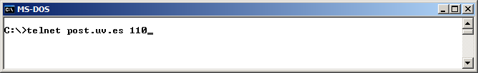
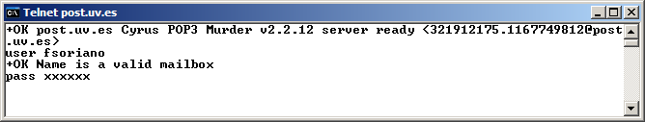
Ejemplo POP3
Protocolos de entrega final de usuario (4/4)

Slide 21
Otras características de los agentes de transferencia
Pueden incorporar filtros o reglas cuando llega un correo electrónico
Pueden reenviar (relay) a una dirección diferente, por ejemplo un teléfono móvil con SMS, o a otro servidor de correo.
Permiten generar una contestación automática, por ejemplo cuando estamos de vacaciones: “Estoy de vacaciones. Regresaré el 15 de Agosto. Que tenga feliz día” Cuando activemos este mecanismo es mejor desuscribirse de las listas de correo, ya que inundaríamos la lista con esta contestación.

Slide 22
Agentes de usuario
Un agente de usuario es normalmente un programa que acepta una variedad de comandos para componer, recibir y contestar los mensajes, así como para manipular los buzones de correo.

Slide 23
Formato de los mensajes RFC 822 (1/3)
Los mensajes con formato RFC 822 están formados por una envoltura primitiva (descrita en el RFC 821), algunos campos de cabecera, una línea en blanco, y el cuerpo del mensaje. Cada campo de cabecera consiste en una sola línea de texto ASCII que contiene el nombre del campo, dos puntos (:) y, para la mayoría de los campos un valor.

Slide 24
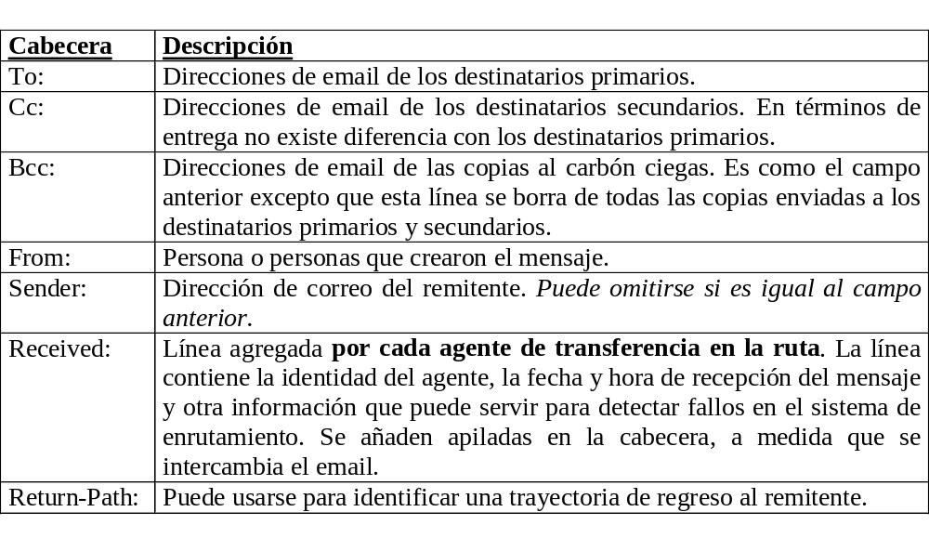
Formato de los mensajes RFC 822 (2/3)
Campos principales del RFC822:

Slide 25
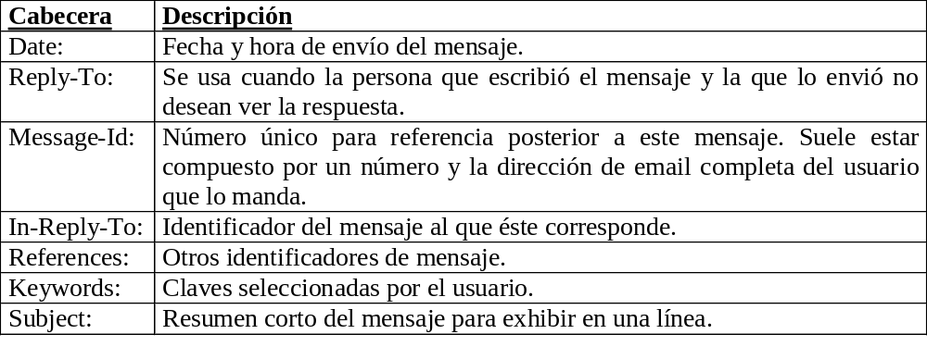
Formato de los mensajes RFC 822 (3/3)
Además, los mensajes RFC 822 pueden contener una variedad de campos auxiliares de cabecera usados por los agentes de usuario o los destinatarios.
El RFC 822 explícitamente indica que los usuarios pueden inventar cabeceras nuevas para uso privado siempre y cuando comiencen con la cadena X-.

Slide 26
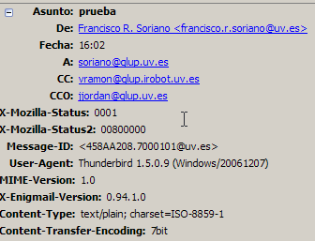
Lo que yo he enviado
Subject:
From:
To:
CC:
BCC:
Date:
X-cabeceras de uso privado:

Slide 27
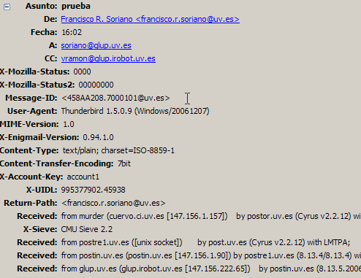
Lo que yo he recibido
No está el campo BCC (o CCO)

Slide 28
Noticia del 23 de febrero de 2007
Multa de 600 euros por dejar a la vista 42 direcciones de correo electrónico
Cuidado al mandar mensajes masivos: utiliza el campo CCO
“Da igual que sea un despiste, pero todo aquel que en una actividad que no sea doméstica o personal deje a la vista las direcciones de correo electrónico de sus destinatarios está cometiendo una infracción multada hasta con 60.101, 21 euros por la Ley Orgánica de Protección de Datos (LOPD)”

Slide 29
MIME (Multipurpuse Internet Mail Extensions)
MIME o Extensiones multipropósito de correo Internet
El RFC 822 estaba pensado inicialmente para texto en ASCII 7 bits pero aparecen:
Mensajes en idiomas con acentos (español, …).
Mensajes en alfabetos no latinos (hebreo y cirílico).
Mensajes en idiomas sin alfabetos (chino y japonés).
Mensajes que no contienen texto (audio y vídeo).
Problems!

Slide 30
MIME-(1/2)
MIME RFC 1341,1521 & 2045 mantienen la idea básica de continuar usando el RFC 822, pero permite agregar una estructura al cuerpo del mensaje y definir reglas de codificación para los mensajes no ASCII.
MIME sólo afecta a los agentes de usuario, ya que para SMTP es totalmente transparente.
Nada cambia respecto a la arquitectura de correo anterior.

Slide 31
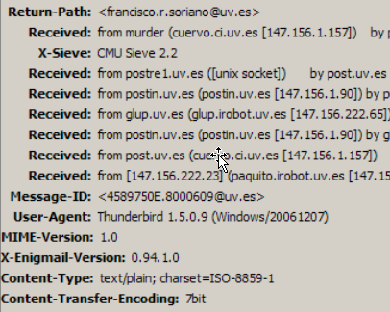
MIME-(2/2): cabeceras de mensaje
Cabecera
Descripción
MIME
-
Version:
Identifica la version de MIME. Si no existe se considera
que el mensaje es texto normal en inglés.
Content
-
Description:
Cadena de texto que describe el contenido. Esta cadena es
necesaria para que el destinatario sepa s
i desea
descodificar y leer el mensaje o no.
Content
-
Id:
Identificador único, usa el mismo formato que la cabecera
estándar Message
-
Id.
Content
-
Transfer
-
Encoding:
Indica la manera en que está envuelto el cuerpo del
mensaje.
Content
-
Type:
Especifica la n
aturaleza del cuerpo del mensaje.

Slide 32
MIME: Content-Transfer-Encoding
Indica la manera en que está envuelto el cuerpo para su transmisión, ya que podría haber problemas con la mayoría de los caracteres distintos de letras, números y signos de puntuación.
Existen 5 tipos básicos de codificación de mensajes conocidos con el nombre de esquemas:
  ASCII 7
  ASCII 8
  Codificación binaria
  Base64
  Entrecomillada-imprimible

